Slide 1
Ejemplos de aportaciones a los Procesos de la ONU

Slide 2
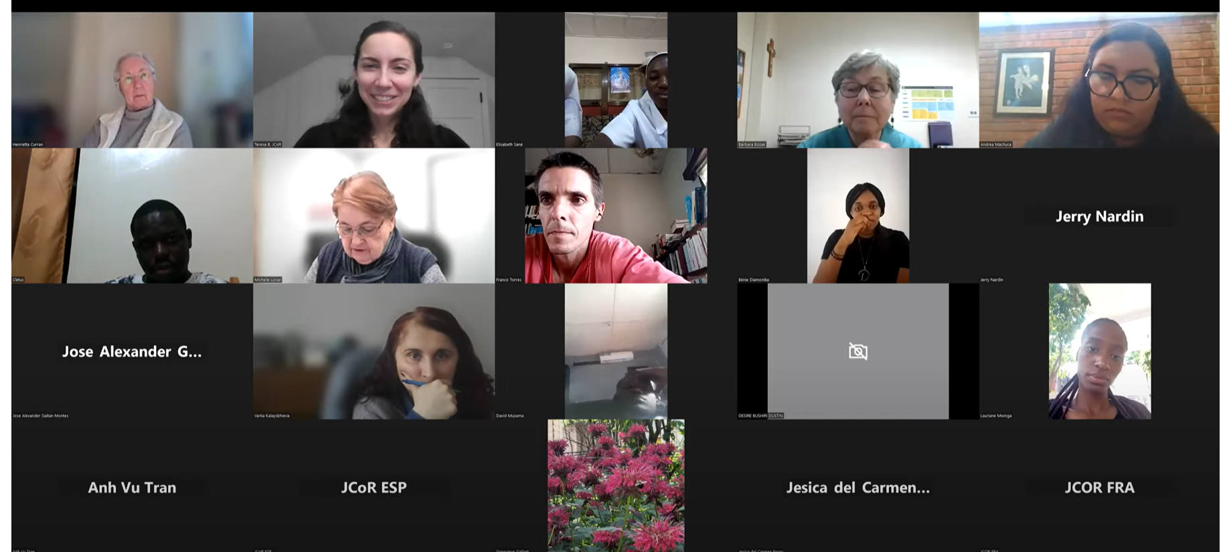
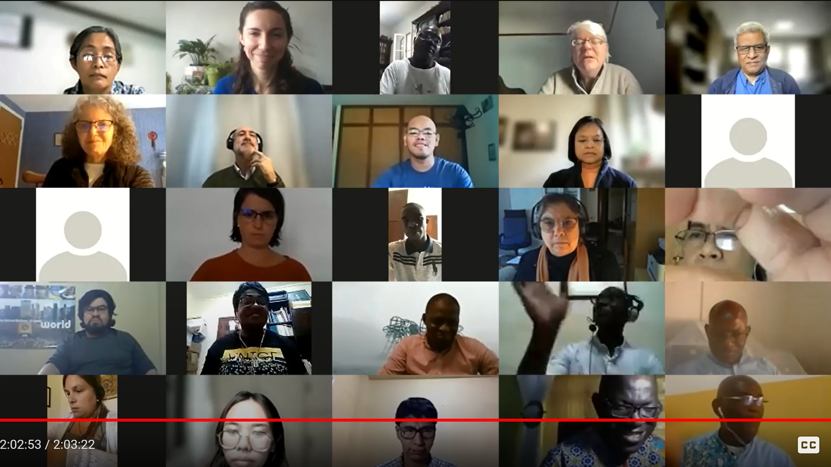
FORO PolÍtico de Alto Nivel sobre desarollo sostenible
Foro anual para la revisión del progreso hacia la consecución de los ODS
JCoR ofrece
formación a nuestros miembros en los países que presentan informes cada año
patrocina eventos virtuales durante el Foro para que nuestros miembros compartan sus perspectivas sobre el progreso (o la falta de progreso) de los ODS y sus propias buenas prácticas
Programa para Delegadas/os Digitales de ONG Religiosas en el Foro Político de Alto Nivel sobre Desarrollo Sostenible de 2024
La sociedad civil puede presentar comentarios e informes sobre el progreso de los ODS cualquier año (incluso cuando su gobierno no presente un informe)

Slide 3
Informes Voluntarios Nacionales
Granada: 2022
Guatemala: 2017, 2021
Honduras: 2017, 2020, 2024
Jamaica: 2022
México: 2018, 2021, 2024
Nicaragua: 2021
Panamá: 2017, 2020
Paraguay: 2018, 2021
Perú: 2017, 2020, 2024
Santa Lucia: 2018
San Vicente y Granadinas: 2020
Trinidad y Tobago: 2020
Uruguay: 2028, 2020, 2021
Venezuela: 2016
Argentina: 2017, 2020, 2022, 2024
Antigua y Barbuda: 2021
Bahamas: 2018, 2021
Barbados: 2023
Belize: 2017, 2024
Bolivia: 2021
Brasil: 2017, 2024
Chile: 2018, 2019, 2023
Colombia: 2016, 2018, 2023, 2024
Costa Rica: 2017, 2020, 2024
Cuba: 2021
Dominica: 2022
Republica Dominicana: 2018
Ecuador: 2028, 2020, 2024
El Salvador: 2017, 2022

Slide 4
Objetivos, Metas e Indicadores de los ODS

Slide 5
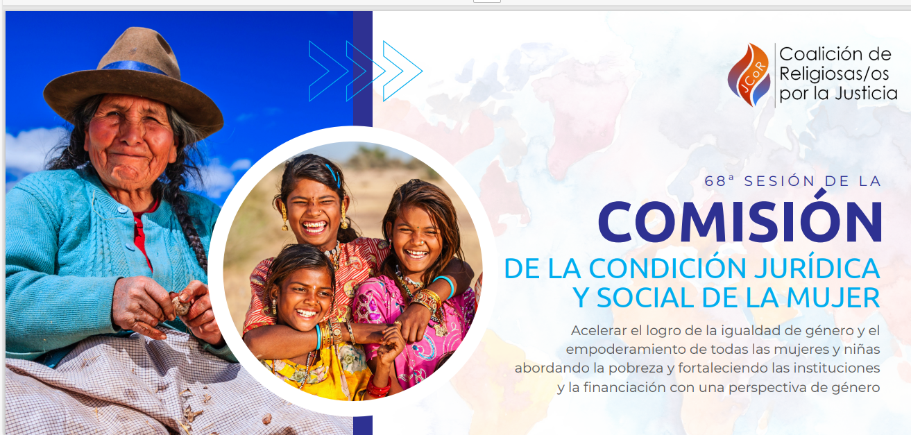
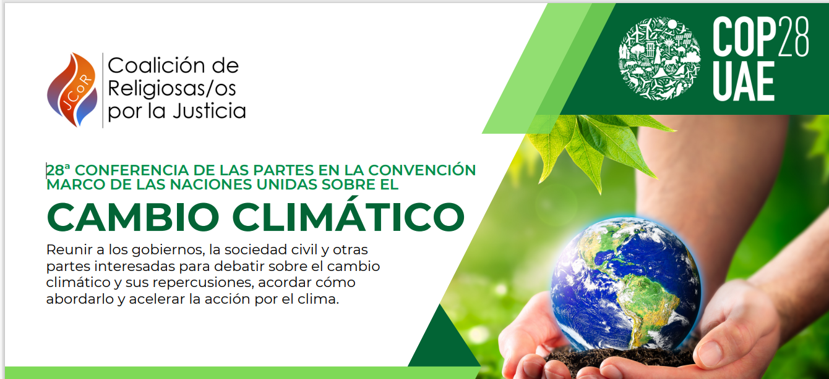
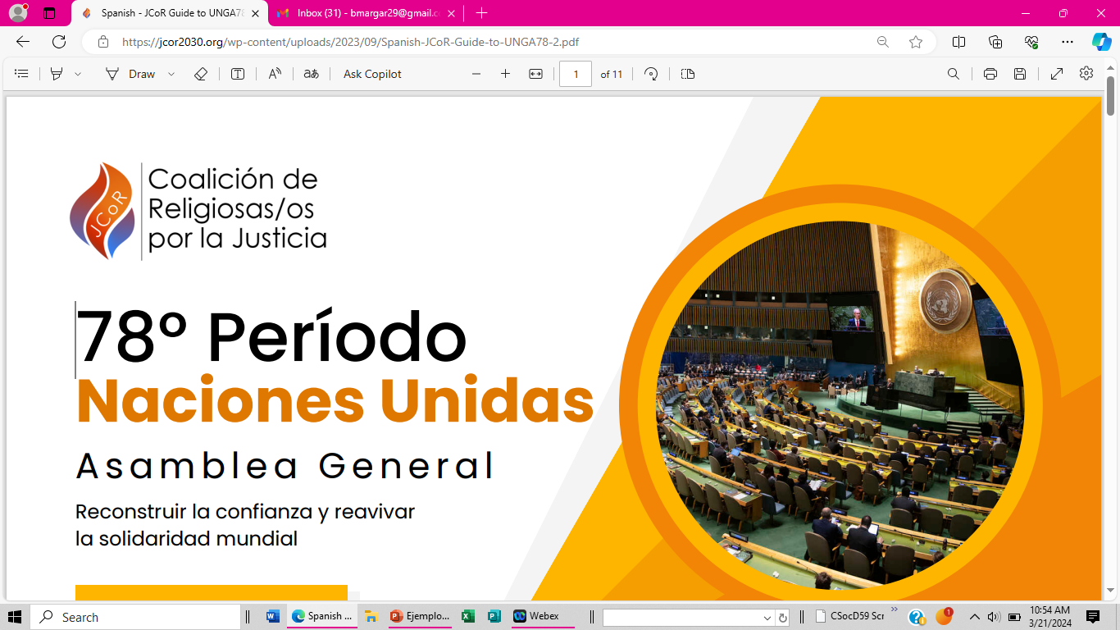
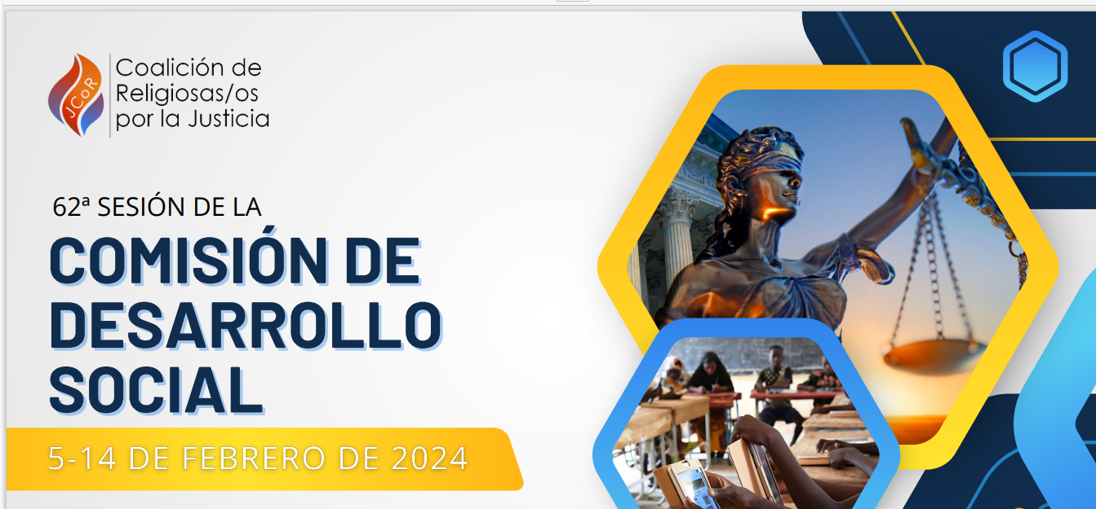

Slide 6
Declaraciones Escritas
Statement We, members of the Justice Coalition of Religious, a global community of Catholic Sisters, Brothers, priests, and their partners in mission, welcome the Commission’s attention to the role of institutions and financial mechanisms in the realities of poverty and gender inequality

Slide 7
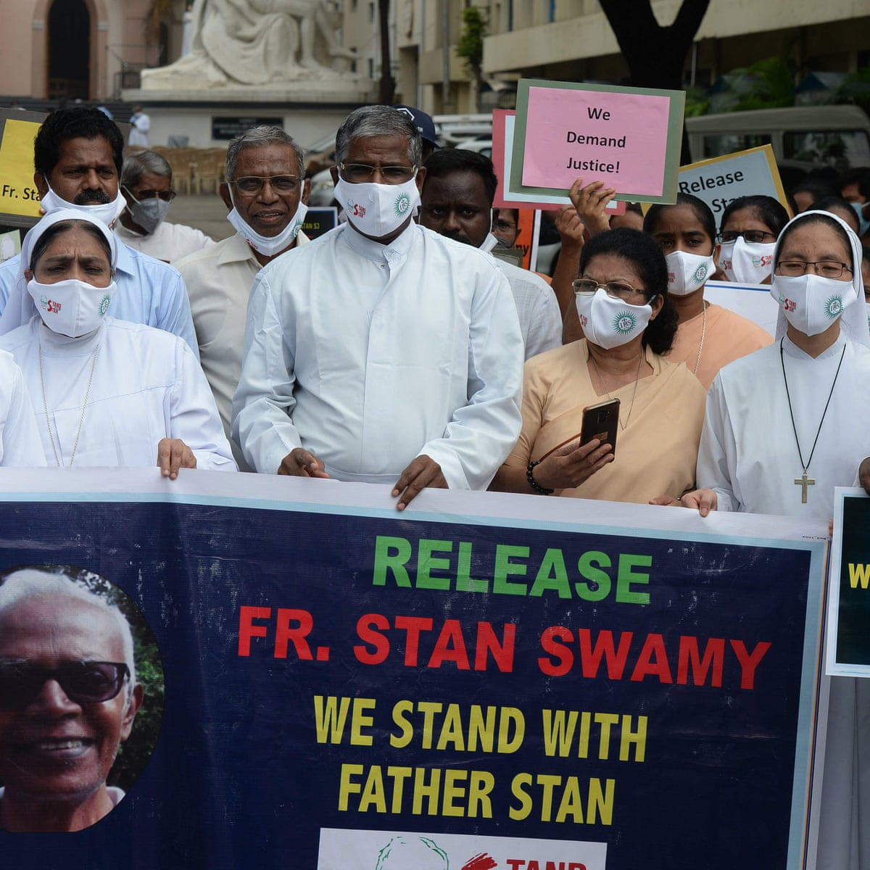
Intervención para P. Stan Swamy, SJ
Sacerdote jesuita detenido como preso político por cargos falsos relacionados con su ministerio con los pueblos tribales en la India Petición del JCoR para su liberación:
Recogidas 8.864 firmas de particulares,
466 de organizaciones que
representan a 100 países y territorios independientes
Enviada junto con una carta al Alto Comisionado de las Naciones Unidas para los Derechos Humanos (ACNUDH)
ACNUDH se pronunció públicamente contra el encarcelamiento; pidió al gobierno indio su liberación
Finalmente liberado pero sólo debido al caso de COVID-19 al que no sobrevivió

Slide 8
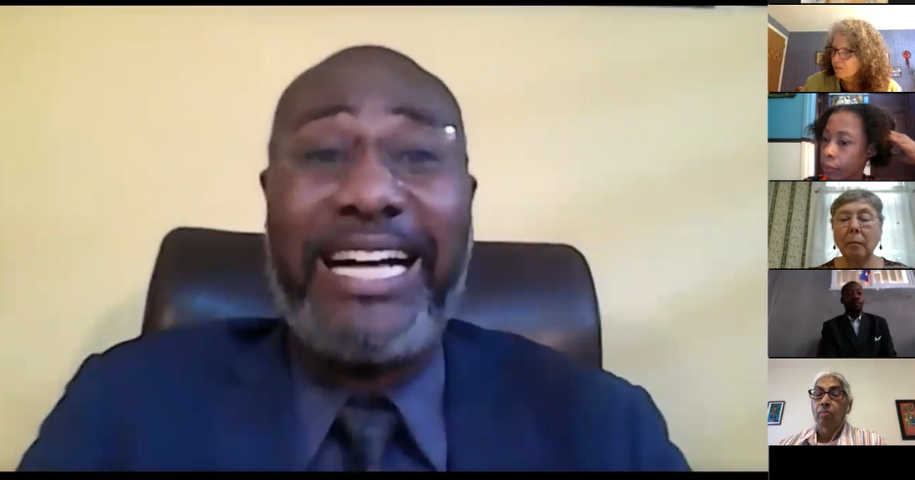
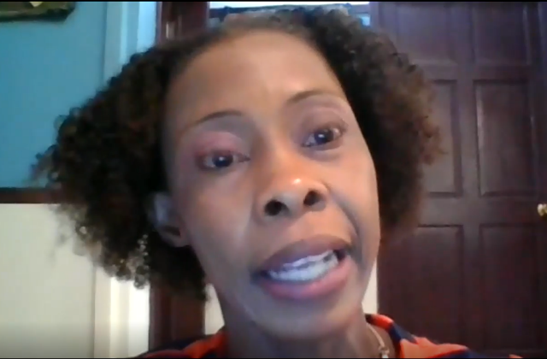
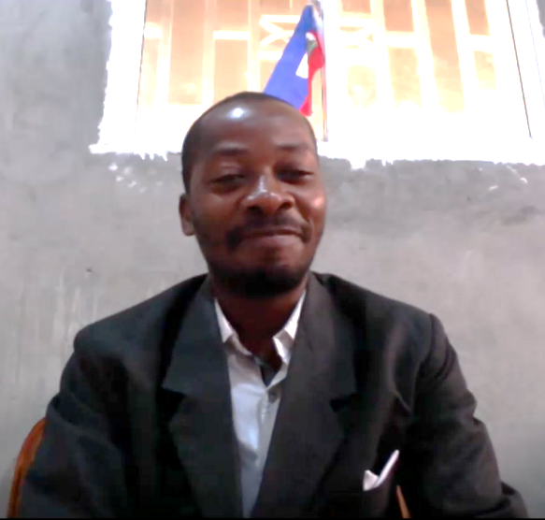
acciones para Haití
Iniciada por una carta de los dirigentes de la CLAR en la que expresaban su grave preocupación por el aumento de la violencia y los disturbios políticos a principios de 2021
Representantes del JCoR en la ONU:
Desarrollaron mensajes a través de conversaciones con nuestros miembros y socios en Haití
Se reunieron con representantes gubernamentales de Canadá, México e Irlanda
Escribieron tres cartas al Consejo de Seguridad y a los miembros del Grupo de la Asamblea General dedicado a Haití
Patrocinaron una audiencia en línea para recoger las voces de los haitianos
Presentaron un informe de 17 páginas al “Revisión Periódico Universal" de Haití del Consejo de Derechos Humanos

Slide 9
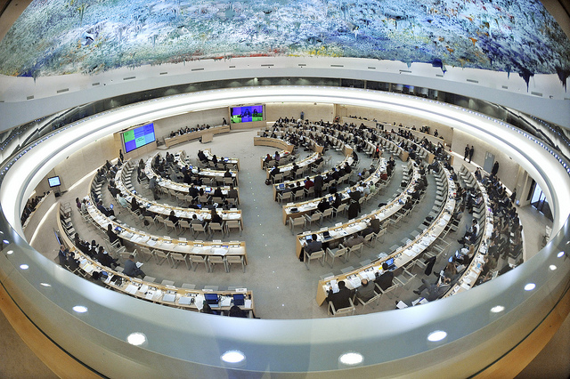
revisión periódica UNIVERSAL
El Consejo de Derechos Humanos revisa cada 4 años el historial de derechos humanos de cada nación
Otros gobiernos y la sociedad civil tienen la oportunidad de presentar informes sobre nuestras propias experiencias y observaciones de violaciones de los derechos humanos
El gobierno recibe recomendaciones y está obligado a informar sobre las medidas adoptadas para mejorar durante la siguiente revisión (4 años después)
Los miembros del JCoR han colaborado en informes para Haití, Brasil y los Estados Unidos

Slide 10
en cualquier momento
Manténgase conectado a la red del JCoR para recibir invitaciones periódicas y oportunidades de compartir sus actualizaciones y preocupaciones sobre cualquier tema relacionado con los derechos humanos o el medio ambiente.
La información que comparta servirá para la defensa de los derechos de los religiosos y sus socios en la ONU puede ser:
incluida en una carta de defensa dirigida a los delegados gubernamentales ante la ONU o a una agencia relevante de la ONU
llevada al orden del día de un comité de ONG con un enfoque relacionado, o
integrado en una declaración escrita, un informe, o un evento asociado a una conferencia de la ONU.

Slide 11
Manténgase conectada/o y aprenda más

Slide 12
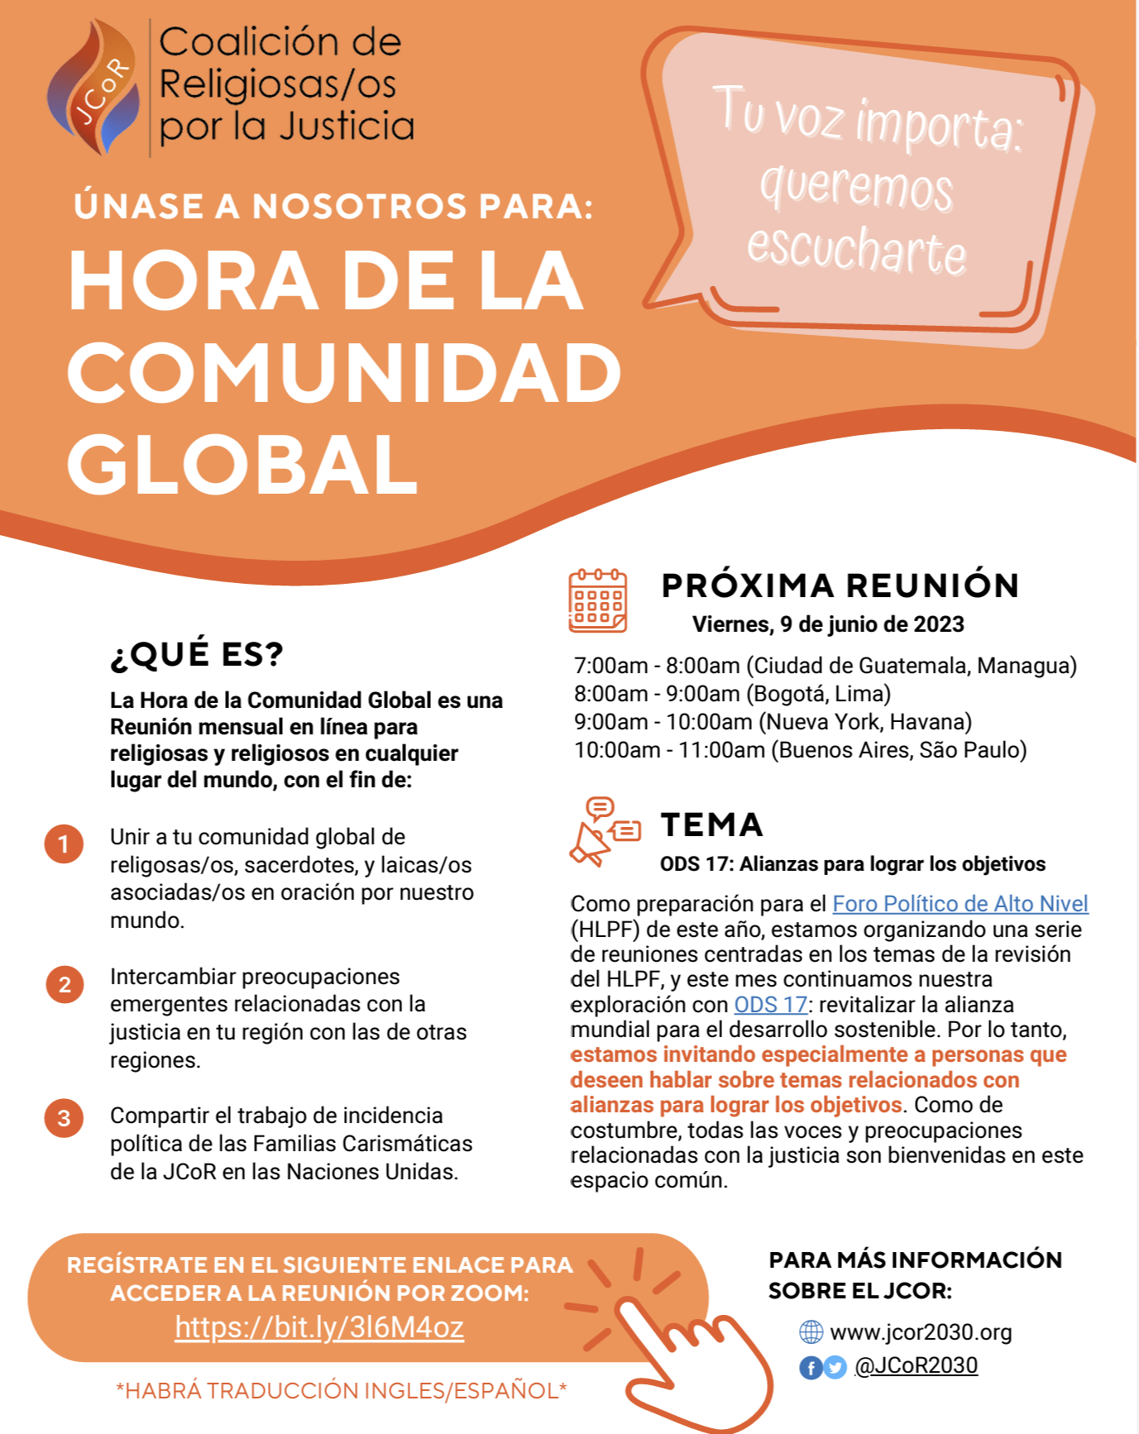
Asista a la "Hora de la Comunidad GLOBal"
Una reunión virtual mensual para religiosas, religiosos, y sus colaboradores en cualquier lugar del mundo
El segundo viernes de cada mes
a las 9:00 (Hora Estándar Venezolana)

Slide 13
Visite nuestra página web
www.jcor2030.org
…y suscríbase a nuestro Boletín mensual!

Slide 14
interactúe a través de las redes sociales
www.facebook.com/JCoR2030
www.twitter.com/JCoR2030
www.youtube.com/@JCoR2030

Slide 15
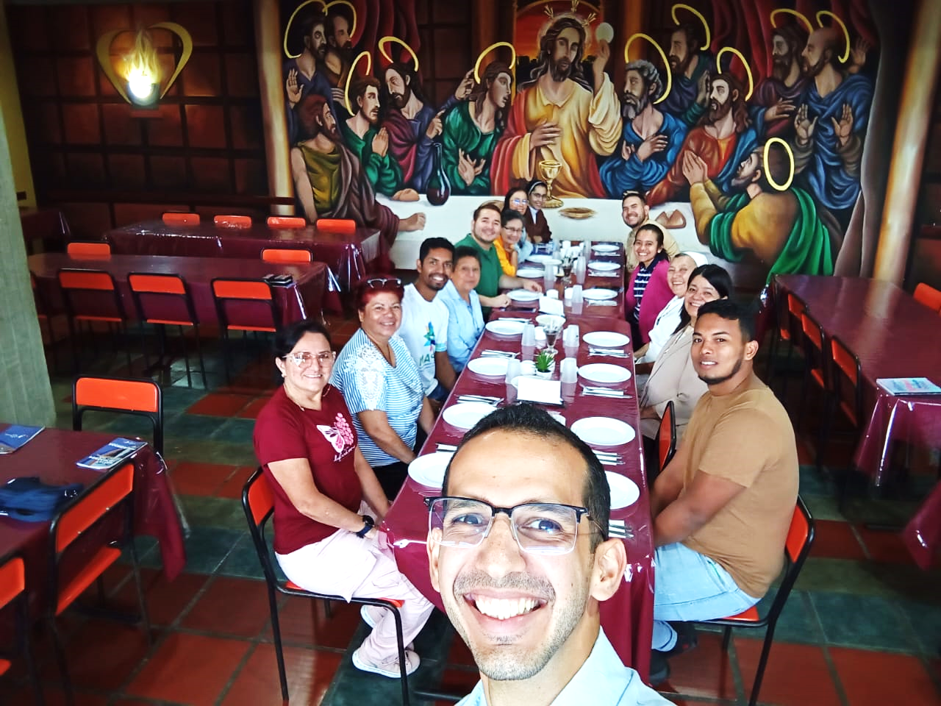
Mantenga el contacto con su Familia JCoR-Venezuela
JCoR-Venezuela Grupo de WhatsApp

Slide 16
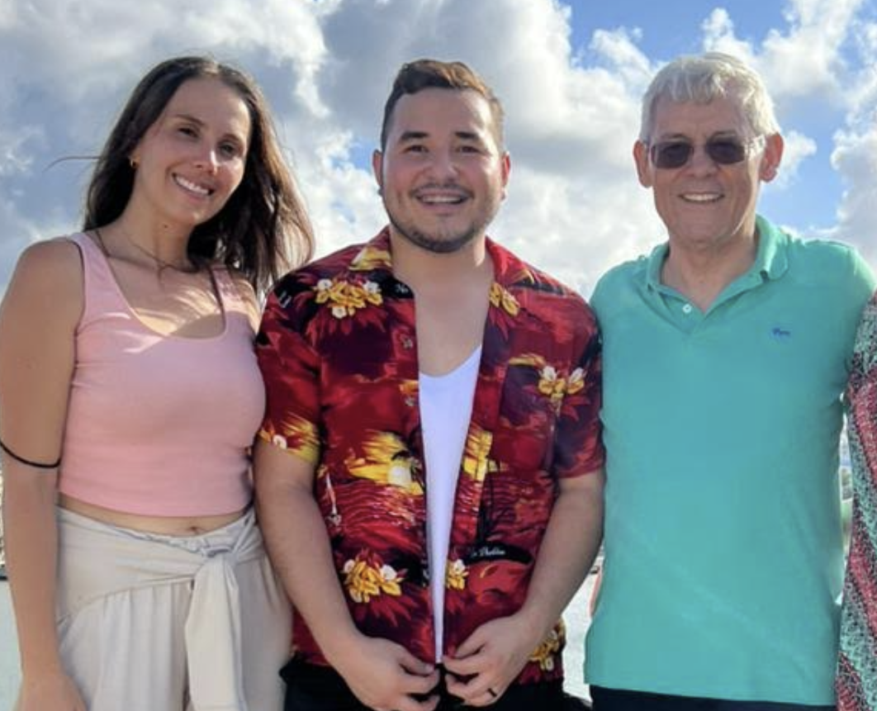
Comuníquese con su equipo JCoR-ALC:
Fr. Gabriel Naranjo Salazar, CM
Coordinador Regional, JCoR-ALC
JCoR.ALyC@gmail.com
WhatsApp +57 313 261 7426
Angie Cita Gomez
Secretaria, JCoR-ALC
WhatsApp +57 322 709 6353
Deivis Fernando Rueda
Responsable de Comunicación, JCoR-ALC
WhatsApp +57 300 664 9219

Slide 17
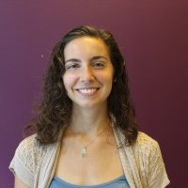
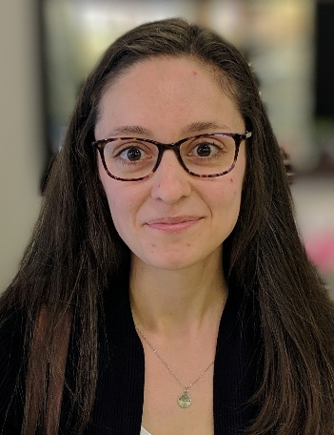
Comuníquese con su equipo GLOBAL de JCoR:
Teresa Blumenstein
Global Coordinator, JCoR
JCoR.NewYork@gmail.com
WhatsApp +1 856 745 5505
Kati Garrison
Communications Officer, JCoR
communications@jcor2030.org

Slide 18
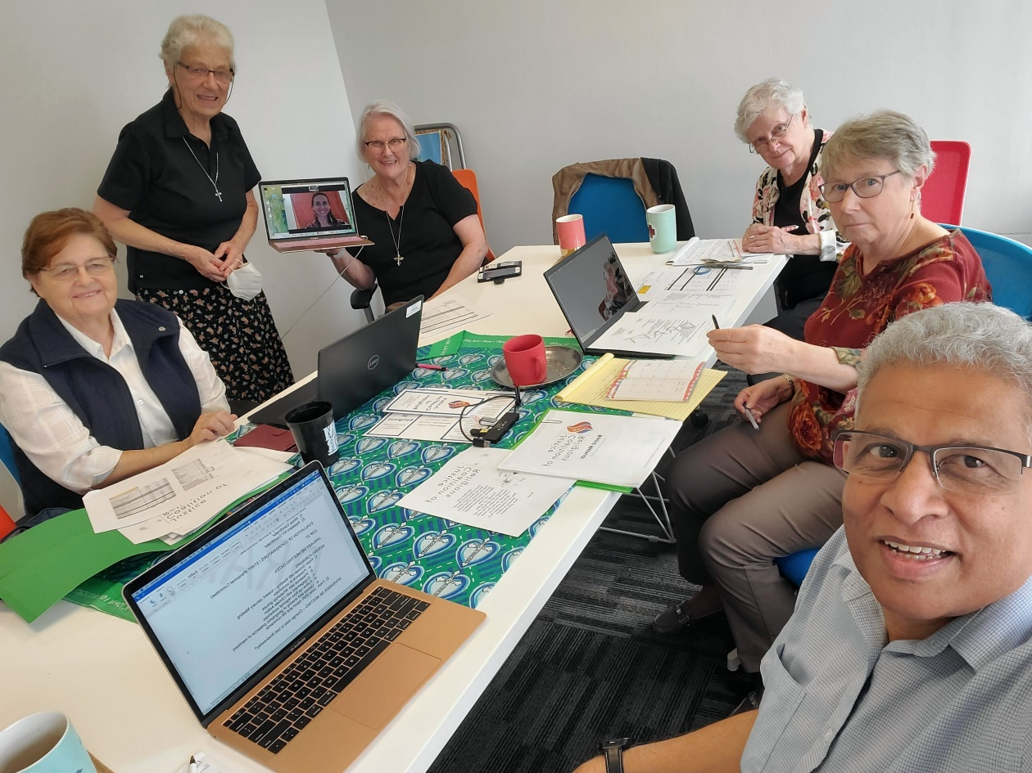
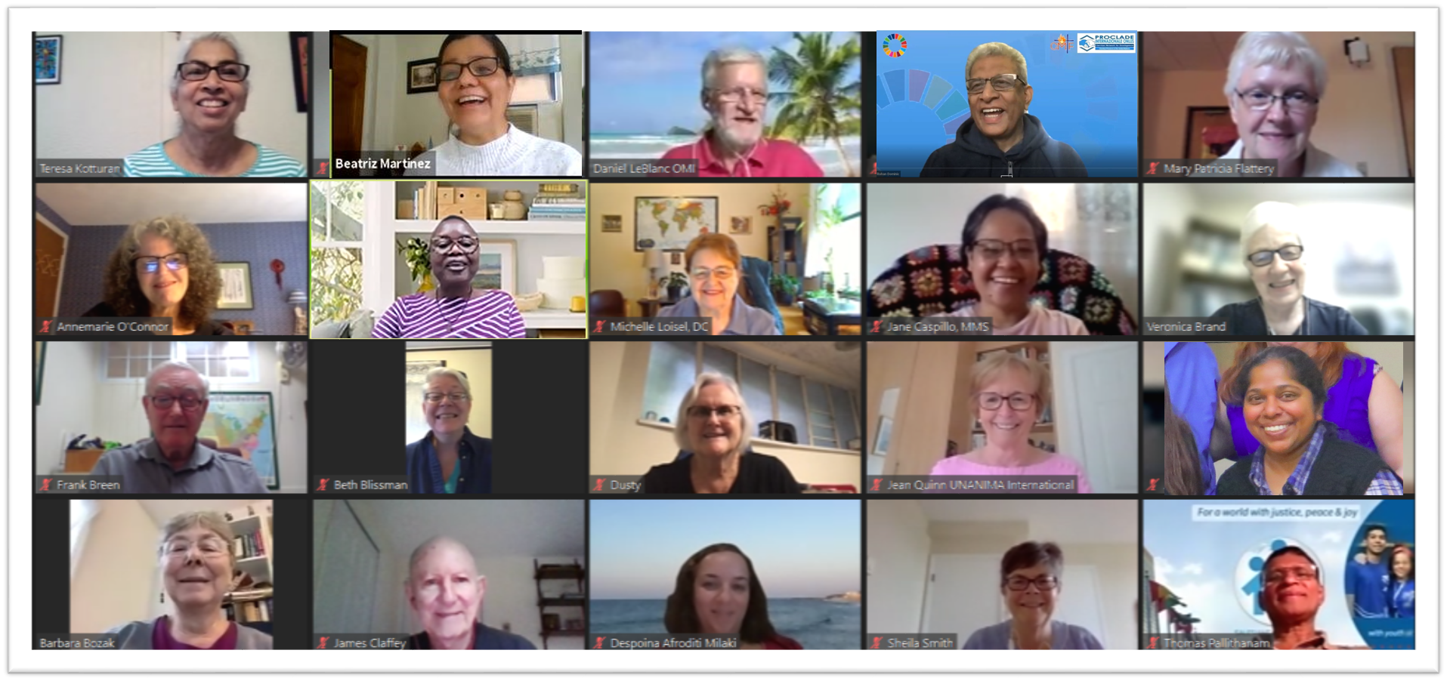
Comuníquese con la representante de su conGRegación
Enlaces a muchas de sus páginas web aquí:
https://jcor2030.org/members/

Slide 19
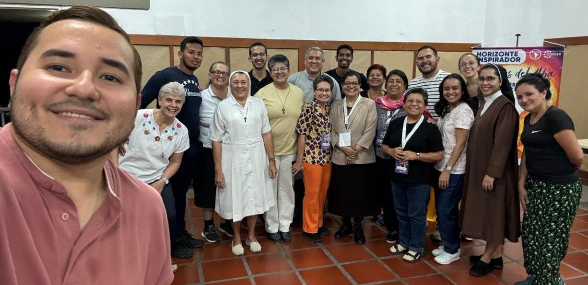
¡Nada es posible sin ustedes!

Slide 20
January-March
Prepare input for written statement for the UN Permanent Forum on Indigenous Issues
Theme for 2023: Indigenous peoples, human health, planetary and territorial health and climate change: a rights-based approach

Slide 21
OCTOber – DECEMBER 2022:
Submit a creative work to JCoR’s advocacy during the
16 Days of Activism Against Gender-Based Violence
Types of submissions: Any original work of visual art, creative writing (300 words max), or performance art that expresses your experience of or reaction to violence against women and girls or your vision for a world without such violence
Submissions will be displayed on JCoR’s website and/or social media channels to raise awareness and inspiration to act during this global campaign.
Campaign dates: 25 November – 10 December
Send word, image, video, or audio files to communications@jcor2030.org.

Slide 22
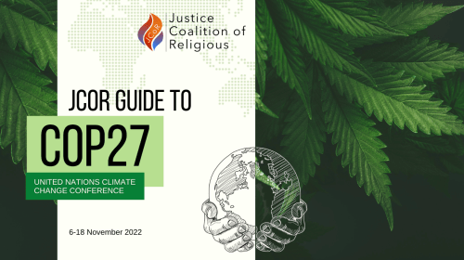
NOVEMber 2022:
Join the “digital pilgrimage” to
COP27 (2022 UN climate conference)
Dates: 6-18 November 2022
Location: Online & Sinai Peninsula, Egypt
To view the calendar of events and opportunities for spiritual reflection and community connection with COP27, please click here to see our JCoR Guide to COP27

Slide 23
January-March
Join the civil society team that develops the written statements for the
HLPF on Sustainable Development (July)
Annual forum for review of progress toward achievement of SDGs
Zambia presented a “voluntary national review” (VNR) report on SDG progress in past years; will present again in 2023!

Slide 24
FEbruary
Participate in the
Commission on Social Development
Annual forum for review of progress toward social equality, especially among those from different income levels, ability, and age groups
2023 theme: full and productive employment and decent work for all as a way of overcoming inequalities
Happened online in 2022; 2023 TBD
*Limited space available for in-person participation; expenses not covered by JCoR

Slide 25
march
Participate in the
Commission on the Status of Women
Annual forum for review of progress toward gender equality in all dimensions of life
Includes governmental debate and extensive schedule of panel discussions and events sponsored by civil society
2023 theme: Innovation and technological change, and education in the digital age for achieving gender equality
Happened online in 2022; 2023 will likely be hybrid (virtual & in-person)
*Limited space available for in-person participation; expenses not covered by JCoR

Slide 26
March 2023
Participate in the
2023 UN Water Conference
Forum for review of global progress on water protection and access to safe drinking water at the mid-point of the International Decade for Action on Water for Sustainable Development
Will include governmental debate and panel discussions and events sponsored by civil society
Will likely be hybrid (virtual & in-person)
*Limited space available for in-person participation; expenses not covered by JCoR

Slide 27
April
Participate in the
UN Permanent Forum on Indigenous Issues
Theme for 2023: Indigenous peoples, human health, planetary and territorial health and climate change: a rights-based approach
Attend events sponsored by JCoR member organizations, many other NGOs, and governments
Happened online in 2022; 2023 TBD
*Limited space available for in-person participation; expenses not covered by JCoR

Slide 28
AUGUST-OCTOBER:
Submit input for written statements for the Commission on the Status of Women
(March of the following year)
2024 theme:
Addressing poverty and strengthening institutions and financing with a gender perspective

Slide 29
September-NOVEMber:
Submit input for written statements for the UN Commission on Social Development
(February of the following year)
Theme for 2024: Social justice and the eradication of poverty

